Slide 1
স্বাগতম

Slide 2
শিক্ষক পরিচিতি
মোঃ আব্দুল্লাহ রসুল
সহকারী মৌলভী
পারাইল সিনিয়র আলিম মাদ্রাসা,
প্রসাদপুর মান্দা নওগাঁ।
মোবাইল : 01726-809917
ই-মেইল: arpintu1987@gmail.com

Slide 3
পাঠ পরিচিতি
শ্রেণীঃ 10ম
বিষয়ঃ আকাইদ ও ফিকহ
পাঠঃ আখিরাতের স্তর
সময়ঃ 30 মিনিট
তারিখঃ 10/02/2021

Slide 4
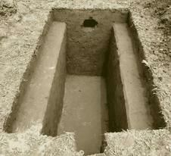
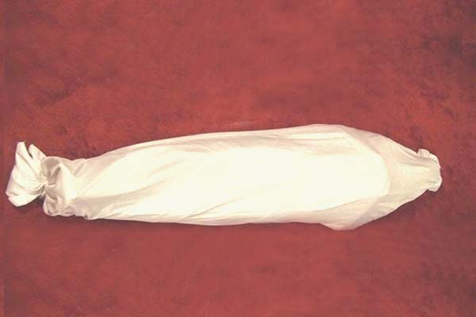
ছবিগুলো লক্ষ্য কর

Slide 5
পাঠ ঘোষনা
আখিরাতের জীবনের কয়েকটি স্তর
আজকের পাঠ

Slide 6
শিখনফল
এই পাঠ শেষে শিক্ষার্থীরা---------------------
১। আখিরাত কী বলতে পারবে।
২। আখিরাতের স্তরগুলো বলতে পারবে।
৩। হাশর সম্পর্কে বর্ণনা দিতে পারবে।
৪। দুনিয়ার জীবনের কর্মফল সম্পর্কে বর্ণনা দিতে পারবে।

Slide 7
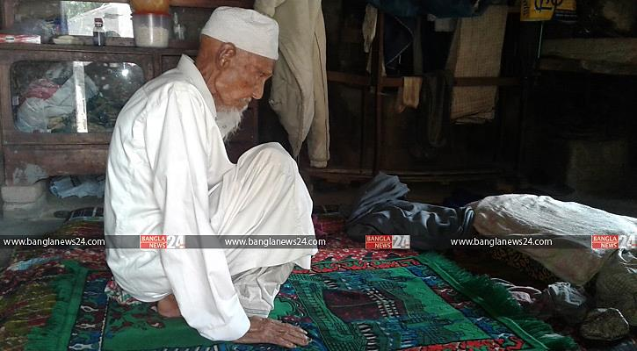
আখিরাত জীবনের ১ম স্তর
মৃত্যু
কবর

Slide 8
আখেরাতের প্রতি বিশ্বাস
ইমানের মৌলিক বিষয়গুলোর মধ্যে আখেরাতের প্রতি বিশ্বাস অন্যতম। আখেরাত
তথা পরকালীন জীবনকে অস্বীকার করা বা এতে সন্দেহ পোষণ করা কুফরি।
আখেরাত অর্থ পরকাল, সর্বশেষ, পরিসমাপ্তি।
পরিভাষায়- মৃত্যু পরবর্তী অনন্ত জীবনকে আখেরাত বলা হয়।
কবর, পুনরুত্থান, হাশর, মিজান, পুলসিরাত, জান্নাত, জাহান্নাম এ সবই আখেরাতের অন্তর্ভুক্ত।

Slide 9
একক কাজ
বারযাখ কাকে বলে?

Slide 10
আখিরাত জীবনের ২য় স্তর
পুনরুত্থান

Slide 11
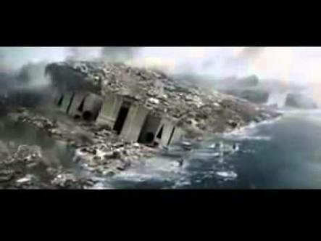
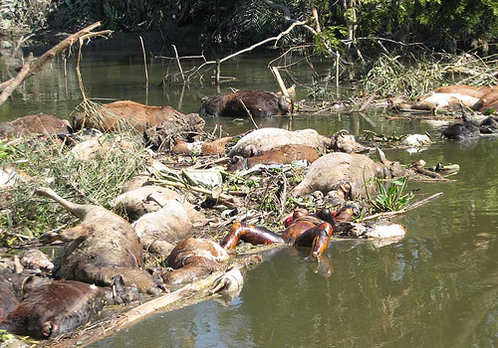
আখিরাত জীবনের ৩য় স্তর
কেয়ামত

Slide 12
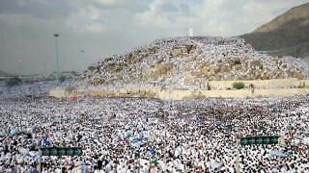
আখিরাত জীবনের ৪র্থ স্তর
হাশর

Slide 13
জোড়ায় কাজ
কেয়ামত সম্পর্কে সংক্ষিপ্ত বর্ণনা দাও।

Slide 14
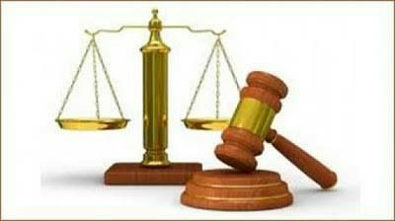
আখিরাত জীবনের ৫ম স্তর
মিযান

Slide 15
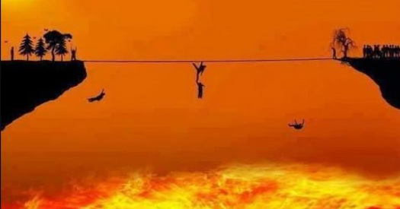
আখিরাত জীবনের ৬ষ্ঠ স্তর
পুলসিরাত

Slide 16
আখিরাত জীবনের ৭ম স্তর
শাফায়াত

Slide 17
আখিরাত জীবনের ৮ম স্তর
জান্নাত

Slide 18
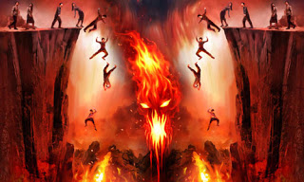
আখিরাত জীবনের ৮ম স্তর
জাহান্নাম

Slide 19
দলীয় কাজ
জাহান্নাম সম্পর্কে সংক্ষিপ্ত বর্ণনা দাও।

Slide 20
মূল্যায়ণ
১। কবরে কয়টি প্রশ্ন করা হবে?
২। সিরাত অর্থ কি?
৩। আকাইদ শাস্ত্রে কিয়ামত বলতে কয়টি অবস্থাকে বুঝানো হয়েছে?
৪। শাফায়াত অর্থ কি?

Slide 21
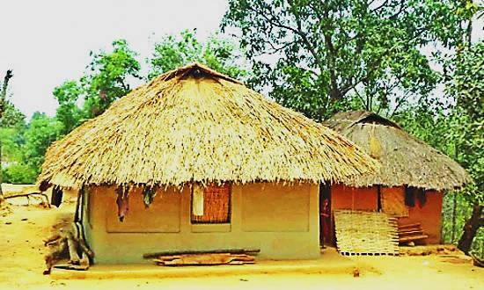
বাড়ির কাজ
জান্নাতে যাওয়ার ইচ্ছায় তুমি কি কি ভাল কাজ করবে তার একটি সংক্ষিপ্ত বিবরণ লিখে আনবে।

Slide 22
বি: দ্র: এই কন্টেন্ট এর সকল ছবি
রূপক হিসাবে ব্যবহার করা হয়েছে।

Slide 23
স
বা
ই
কে
ধ
ন্য
বা
দ

